Slide 1
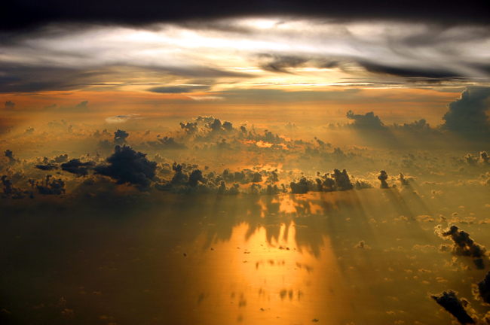
Changement climatique: mécanismes et projections
Jean-Louis Dufresne
CNRS / IPSL / LMD
dufresne@lmd.jussieu.fr
http://www.lmd.jussieu.fr/~jldufres

Slide 2
Plan
Bilan radiatif et circulation générale atmosphérique
    transport d'énergie
    circulation de Hadley-Walker
    circulation des moyennes latitudes
Circulation atmosphérique et cycle de l'eau
Échanges radiatifs et effet de serre
Modélisation du climat
Estimation des changements climatiques dus aux activités humaines

Slide 3
Les redistributions d'énergie en latitude
W/m²
flux solaire incidente
flux solaire absorbée
excès d'énergie
flux infrarouge émis vers l'espace
déficit d'énergie
latitude
Moyenne annuelle et longitudinale du flux d'énergie radiative au sommet de l'atmosphère évalué par observations satelitaires.

Slide 4
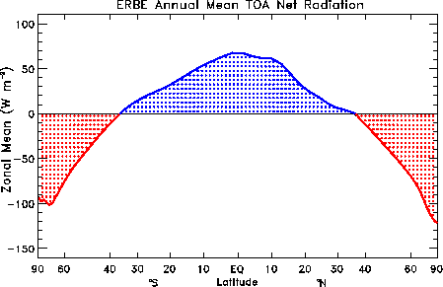
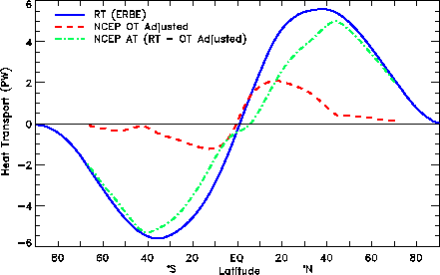
Les redistributions d'énergie en latitude
Bilan d'énergie au sommet de l'atmosphère (W/m2)
Transport méridien d'énergie
(PW, 10¹⁵W)
total
par l'atmosphère
par l'océan

Slide 5
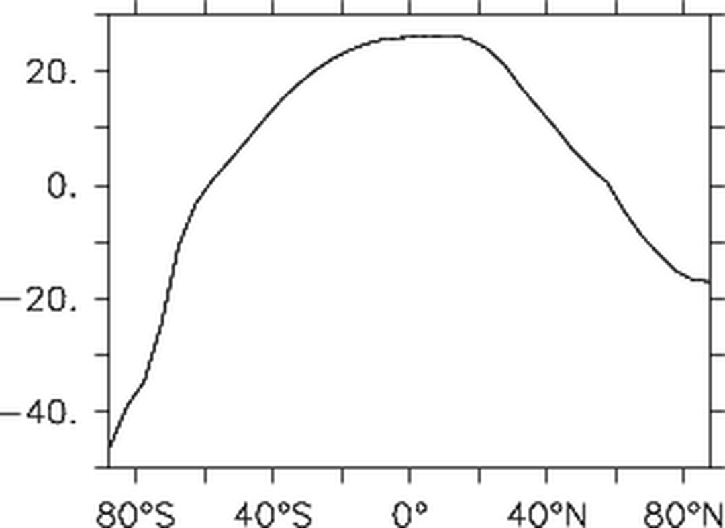
Variation latitudinale de la température... sur Terre

Slide 6
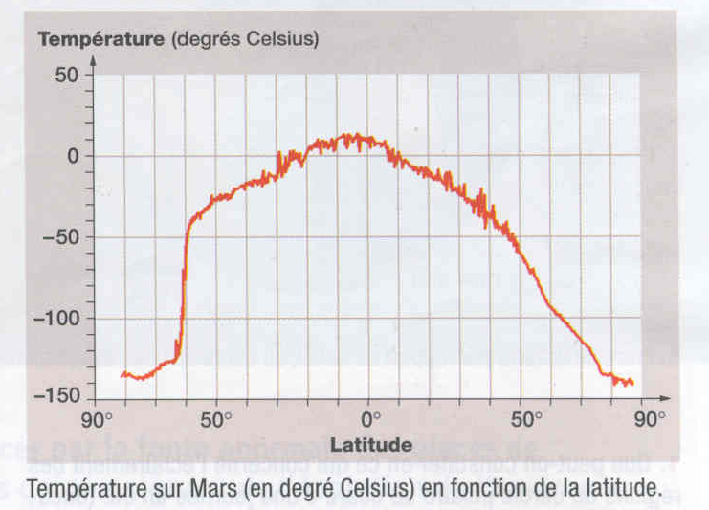
Variation latitudinale de la température... sur Mars et sur Terre
Par rapport à la Terre, il y a sur Mars:
moins d'effet de serre
moins de tranport d'énergie équateur-poles (atmosphère plus fine)
=> différences de température équateur-pole plus importante

Slide 7
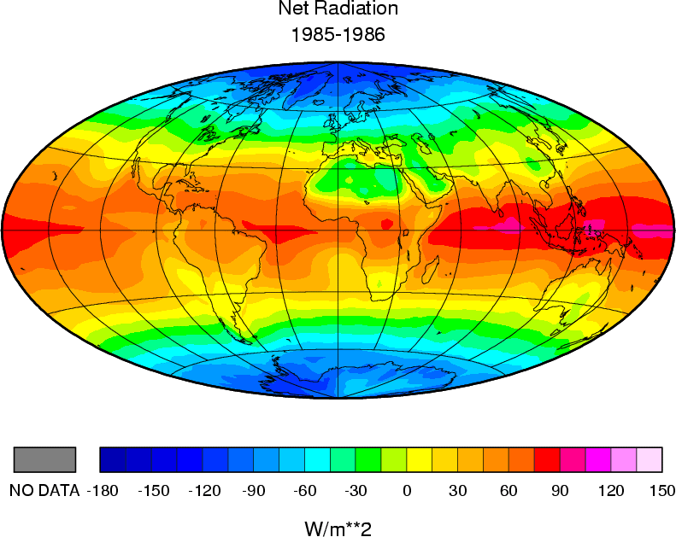
Les redistributions d'énergie en latitude
Bilan d'énergie au sommet de l'atmosphère (W/m2)

Slide 8
La pression
1)Pression hydrostatique : elle baisse avec l'altitude
2)Pression dynamique : liée au mouvement des fluides. Ils se dirigent des hautes vers les basses pressions (en écart par rapport à l'équilibre hydrostatique). Ex: vases communiquants

Slide 9
La circulation de Hadley
Variations latitudinales du flux radiatif net (en haut), courbes à pression constante ou isobares (les droites penchées), force de gradient de pression créée par l'inclinaison de ces isobares.
Basse pression en surface
Haute pression en surface (anticylone)
Représentation schématique de la cellule de Hadley
[Hourdin]

Slide 10
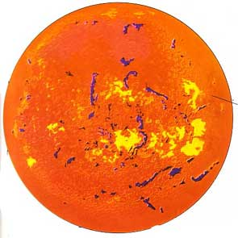
La circulation de Hadley
Apport d'énergie par
rayonnement solaire
Perte d'énergie par
rayonnement infra-rouge

Slide 11
Extension vers le nord de la cellule de Hadley
[Hourdin]

Slide 12
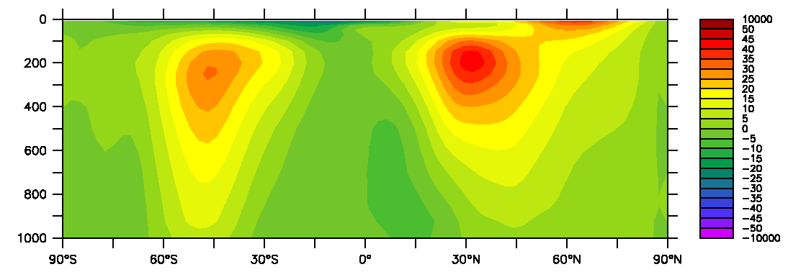
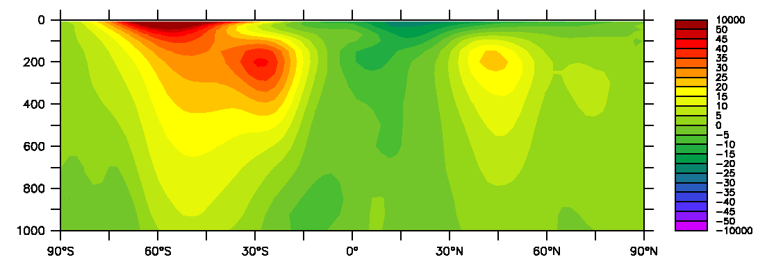
Vents Zonaux
altitude (hPa)
Janvier
latitude
Juillet

Slide 13
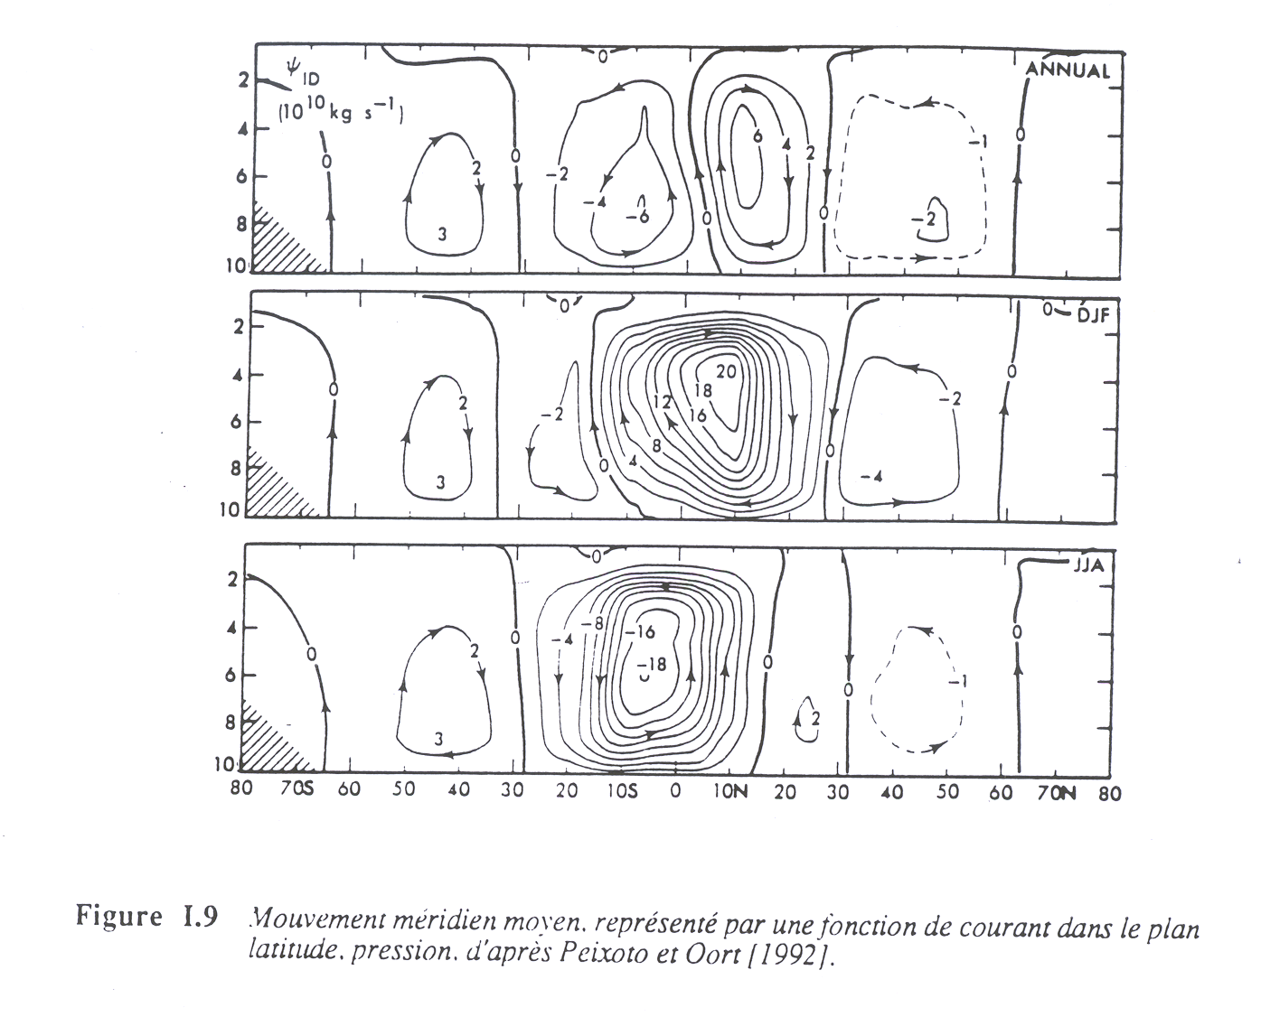
La circulation méridienne(Hadley)
Annuelle
Dec-Janvier-Fev
Juin-Juillet-Aout
latitude

Slide 14
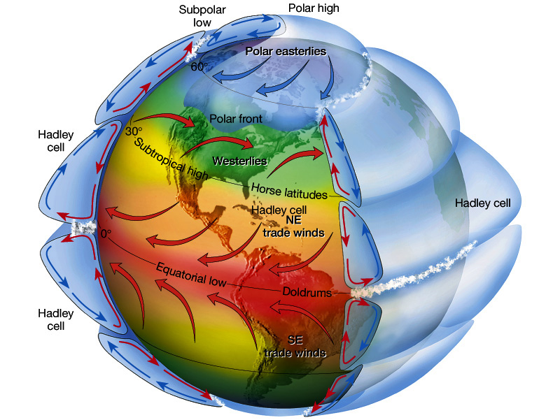
Circulation générale de
L’atmosphère

Slide 15
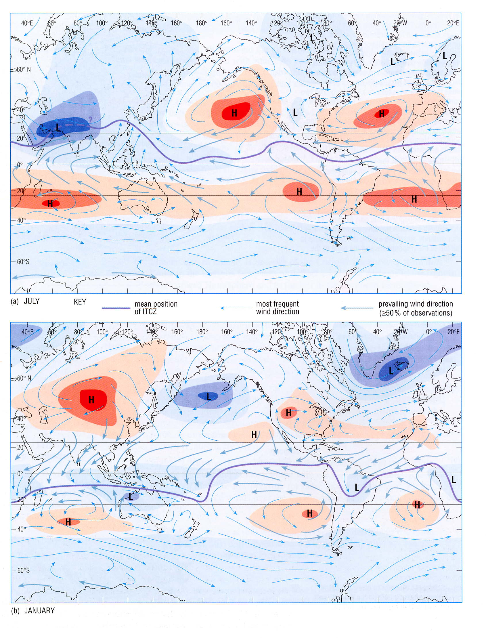
Circulation générale et pression de surface
Juillet
Équateur
Basse pression
Ascendance
Sub-tropiques
Haute pression
Subsidence
Janvier

Slide 16
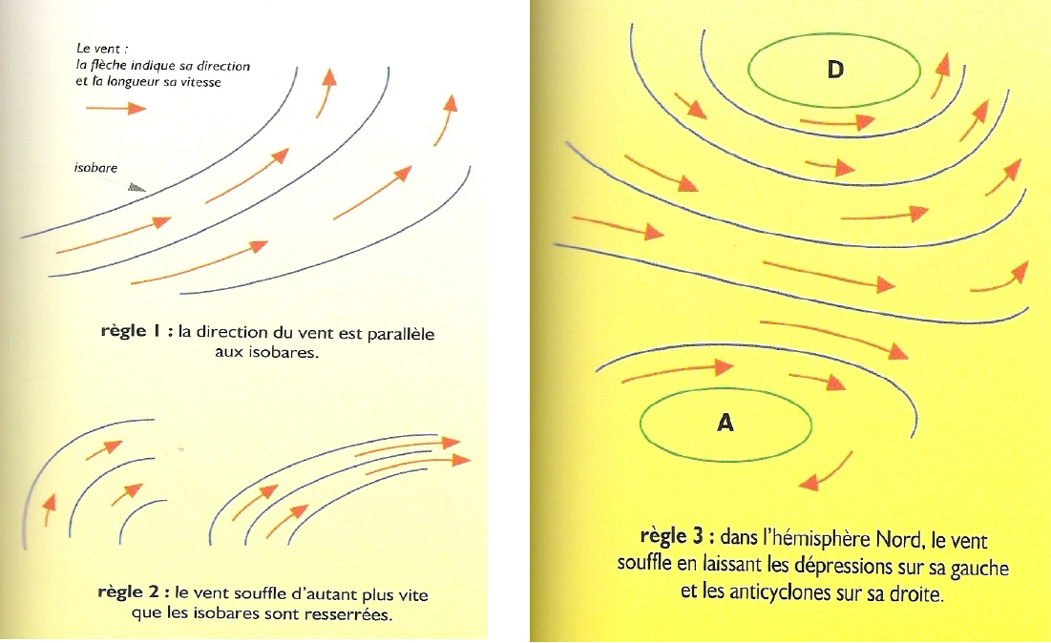
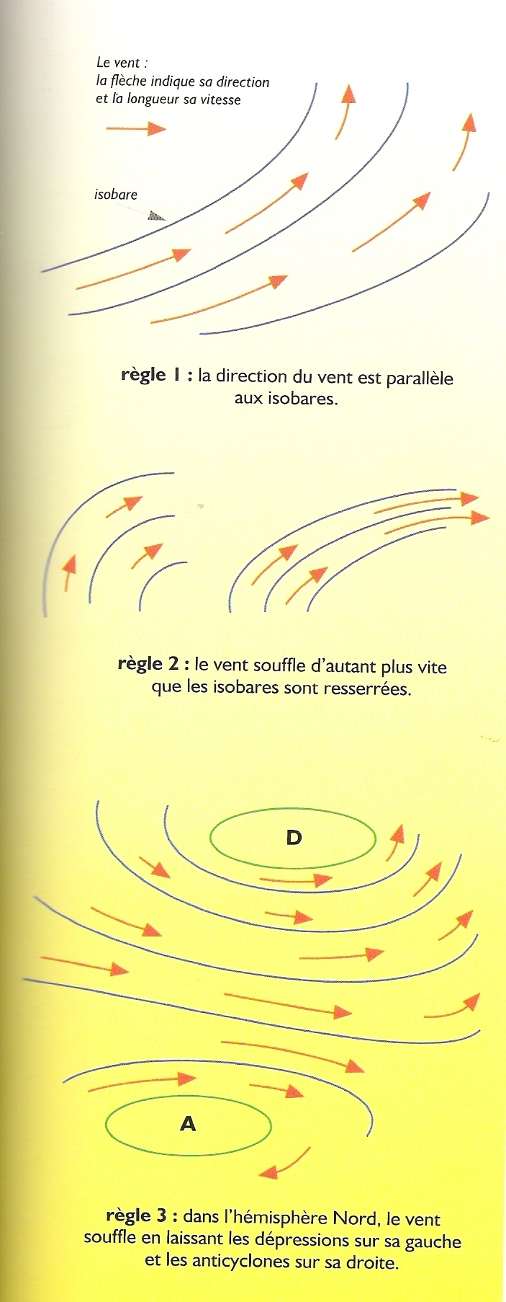
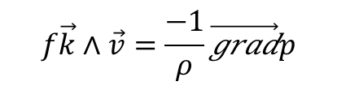
La circulation aux moyennes latitudes. Vent géostrophique
$$f\vec{k}∧\vec{v}=\frac{−1}{ρ}\vec{\text{grad}}p$$
Force de Coriolis = force de pression horizontale
[ Renaut, 1997]

Slide 17
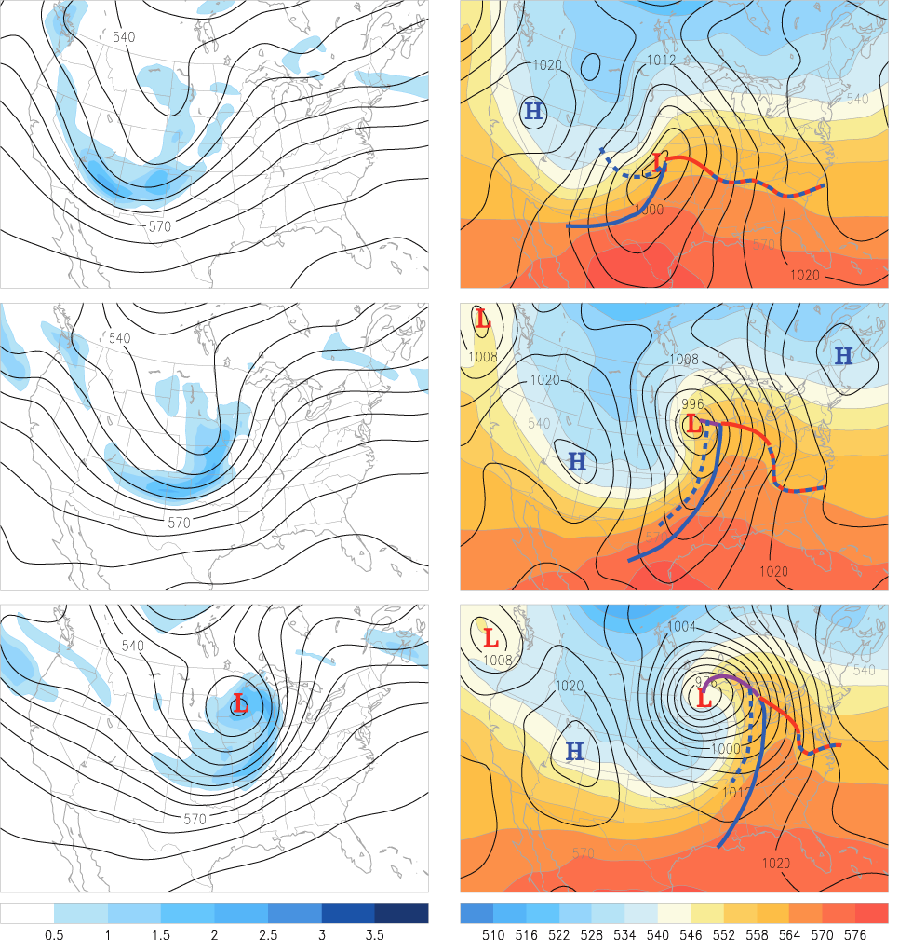
Exemple d’évolution d’une dépression
1.
2.
Droite:
Pression à Z=0
Epaisseur 1000-500hPa
(=Température)
3.

Slide 18
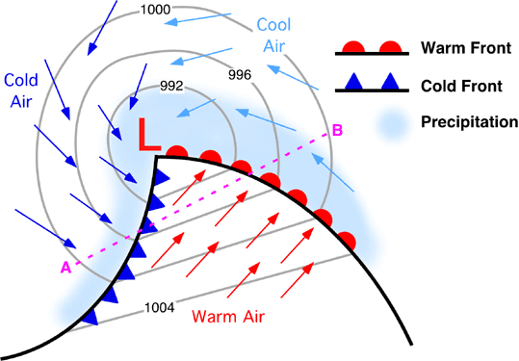
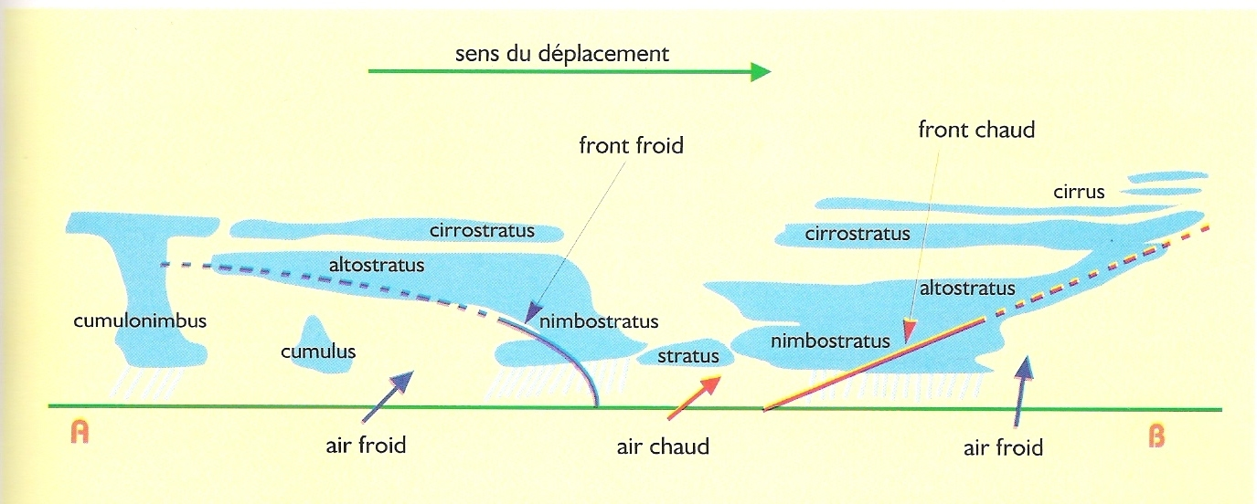
Fronts, nuages et précipitations
[ Renaut, 1997]

Slide 19
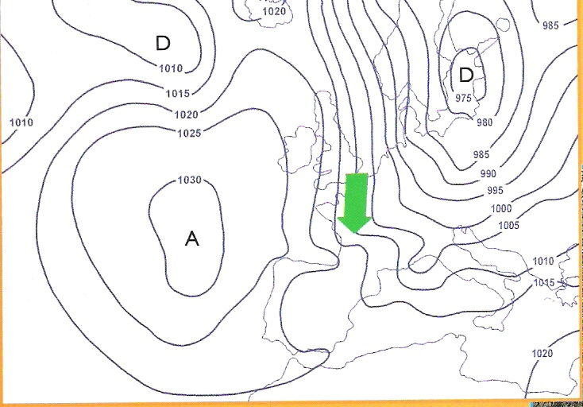
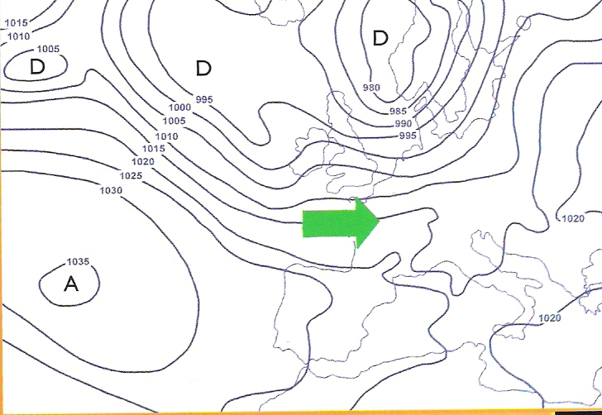
Pression, circulation
Ecoulement du nord:
baisse des températures
Ecoulement d'ouest:
doux et humides
[ Renaut, 1997]

Slide 20
Plan
Bilan radiatif et circulation générale atmosphérique
Circulation atmosphérique et cycle de l'eau
    profil verticale de température
    distribution des pluies et de la végétation
    distribution de la vapeur d'eau
    distribution des nuages
Echanges radiatifs et effet de serre
Modélisation du climat
Estimation des changements climatiques dus aux activités humaines

Slide 21
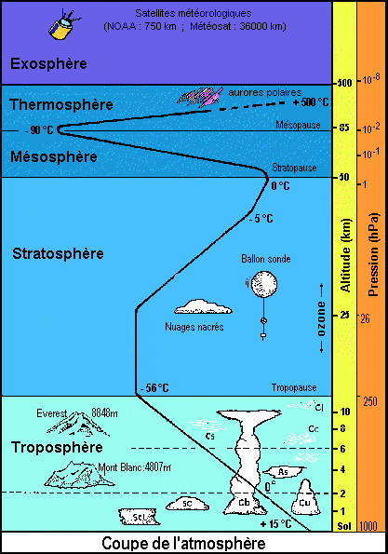
Profil vertical de l'atmosphère

Slide 22
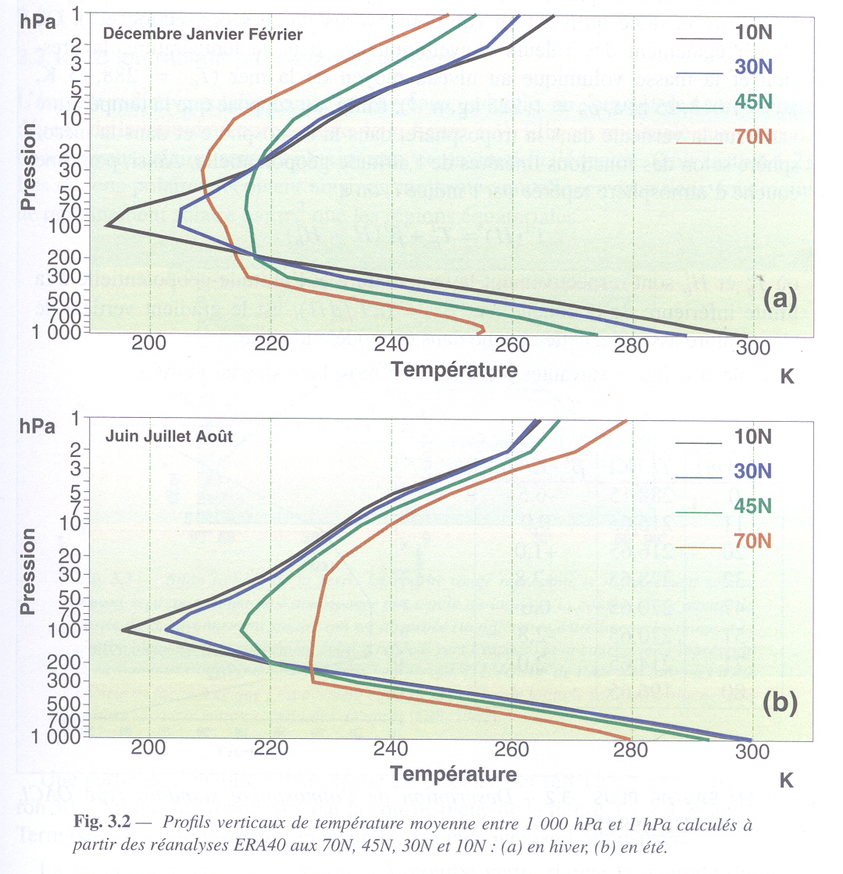
Profil vertical de l'atmosphère
[Malardel, 2005]

Slide 23
Profil vertical de l'atmosphère
Trois concepts importants pour comprendre et interpréter le profil vertical de température dans la basse atmosphère (< 12 à 15km)
1) La pression hydrostatique baisse avec l'altitude
2) La température baisse quand la pression baisse
3) La pression vapeur saturante de l'eau diminue avec la température

Slide 24
Profil vertical de l'atmosphère
1) La pression hydrostatique baisse avec l'altitude
Equilibre hydrostatique: g  pz
avec  : masse volumique de l'air (kg.m⁻³)
p: Pression (Pa)
z : altitude (m)
g : acceleration due à la gravité (m.s⁻²)
avec l'hypothèse des gaz parfaits p=RT
==> 1/p pz   g/RT
Avec l'hypothèse d'atmosphère isotherme:
==> p=p₀ exp(-zg/RT)

Slide 25
Profil vertical de l'atmosphère
2) La température baisse quand la pression baisse
Conservation de l'énergie
loi des gaz parfait
mouvement adiabatique
=>T/p = cte
On définit la température potentielle = T(p₀/p)invariante par ascendance adiabatique.
=> le température baisse avec l'altitude: T/z  -6 à -8 K/km
Mont blanc : 4800m => -34K plus froid qu'en plaine : si 20°=> - 15°C
Mont Everest: 8800m => -60K plus froid qu'en plaine : si 20°=> - 40°C
Avion : 10000m => -70K plus froid qu'en plaine : si 20°=>  -50°C

Slide 26
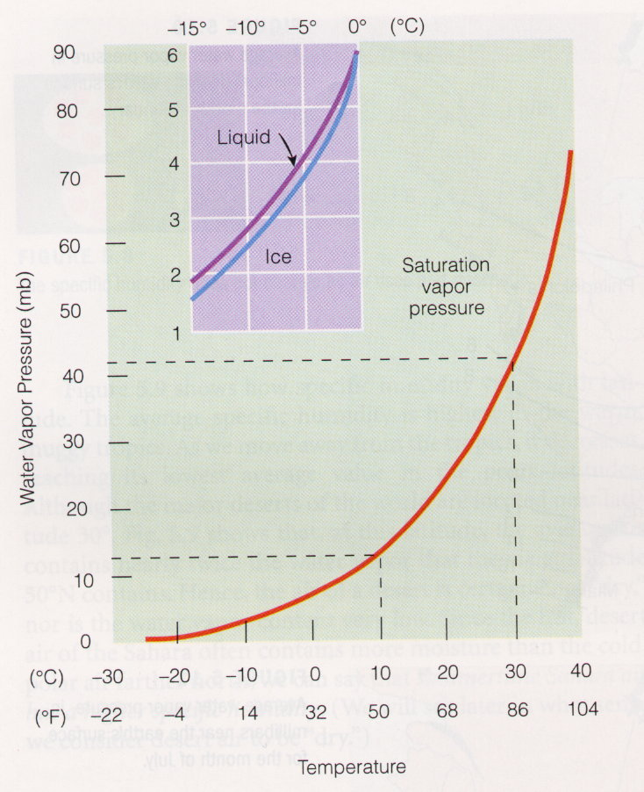
Profil vertical de l'atmosphère
3) La pression de vapeur saturante de l'eau diminue avec la température
Equation de Clausius Clapeyron
e_{S} : pression de vapeur saturante sur une surface plane
R_{V}: constante des gaz pour la vapeur d’eau (461 JK⁻¹kg⁻¹)
L_{C,S}: chaleur latente de évaporation/sublimation
T : température (K)

Slide 27
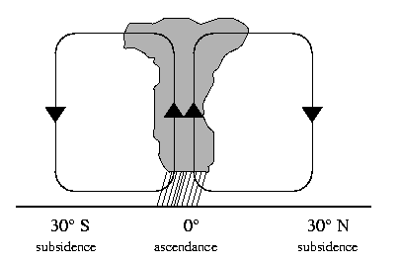
La circulation de Hadley
Basse pression en surface
Haute pression en surface (anticylone)

Slide 28
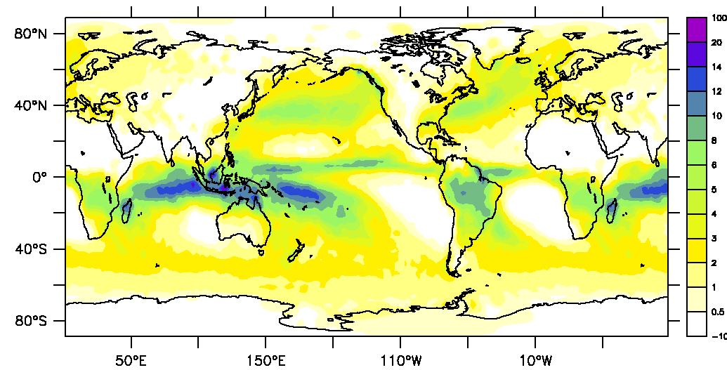
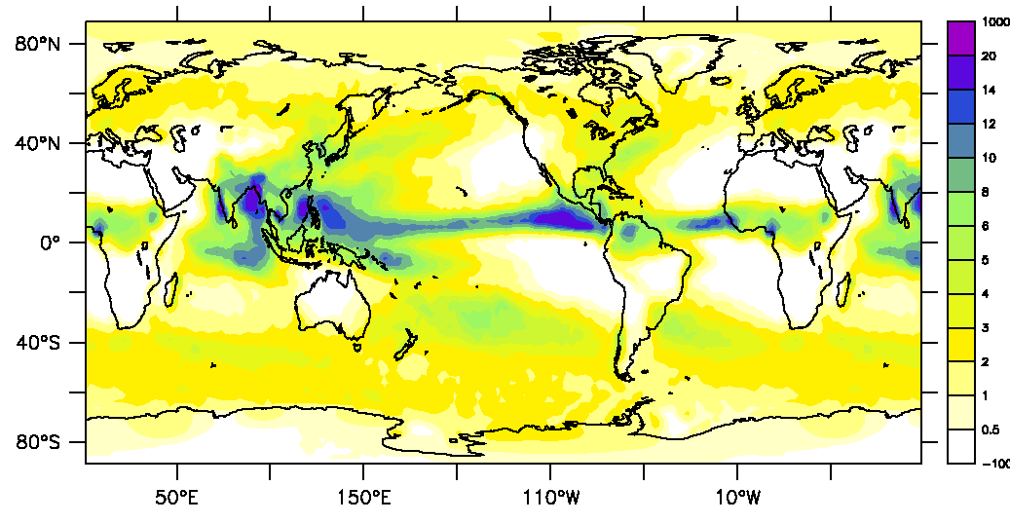
Précipitations (mm/j)
Janvier
Juillet

Slide 29
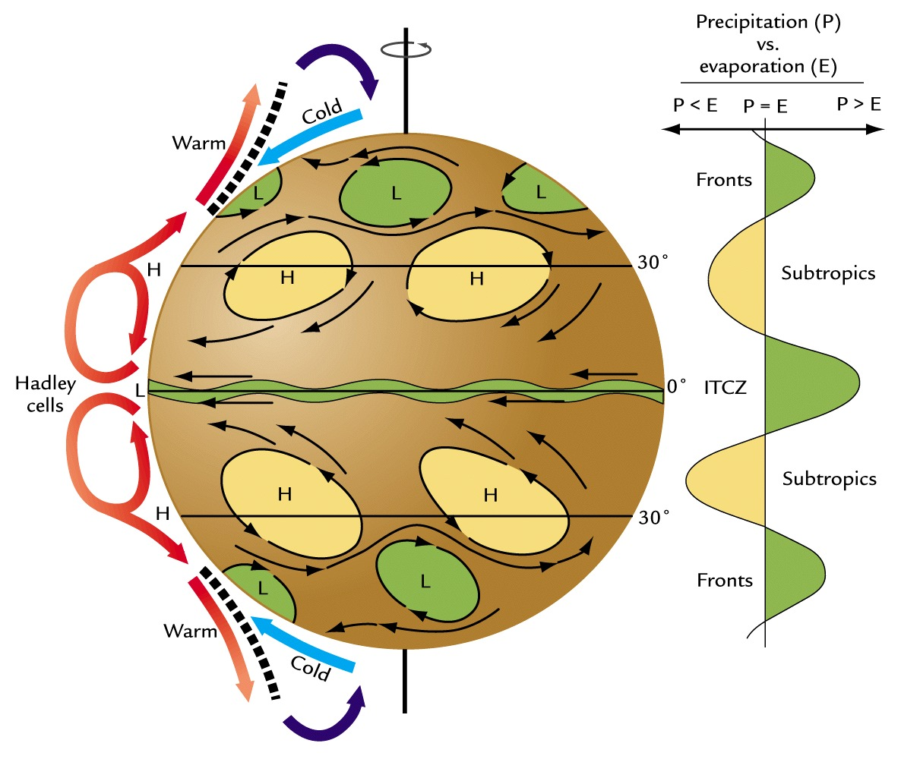
Circulation générale atmosphérique et bilan d'eau
Mouvement de l’air froid
Transport de chaleur
Taken From T. Slingo Lecture

Slide 30
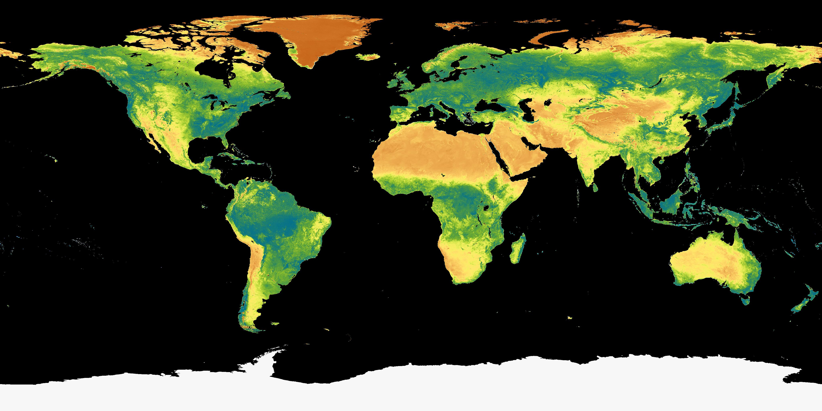
La circulation générale atmosphérique vue à travers la distribution spatiale de la végétation
60°
30°
0°
30°
60°

Slide 31
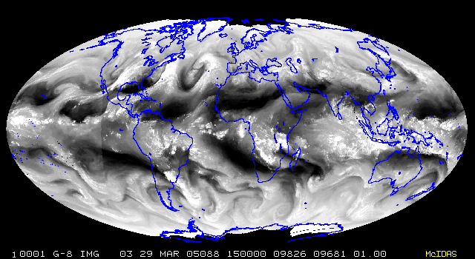
Météosat canal vapeur d'eau 29 Mars

Slide 32
Circulation générale et nuages
LW/SW
LW
Tropopause
Moist
Dry
SW
Boundary layer
LH
LH
LH
Tropics
Subtropics
Idéalisation bi-dimensionnelle de la circulation tropicale

Slide 33
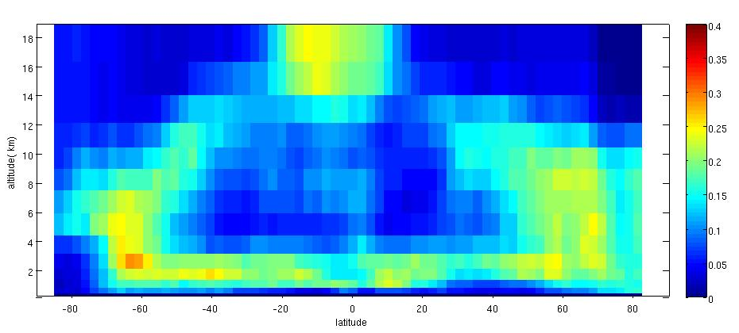
Fraction nuageuse (observations CALIPSO)
jan-fév-mars
Moyenne zonale
couverture nuageuse
Altitude
(km)
observations
lidar
modèle+
simulateur lidar
80°S
40°S
0
40°N
80°N
Latitude

Slide 34
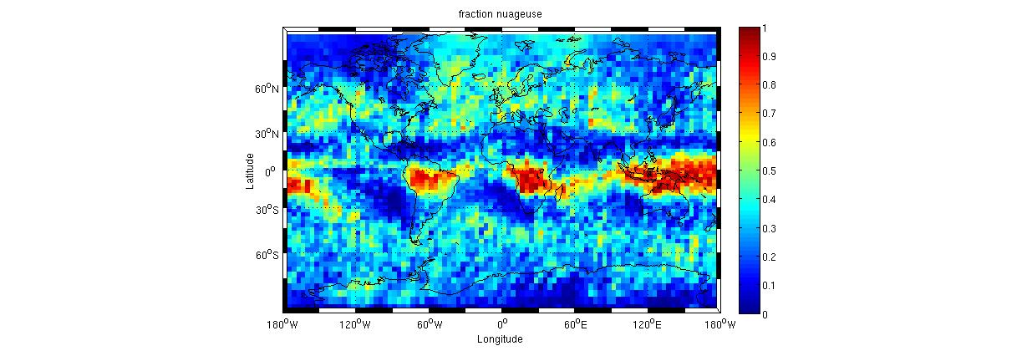
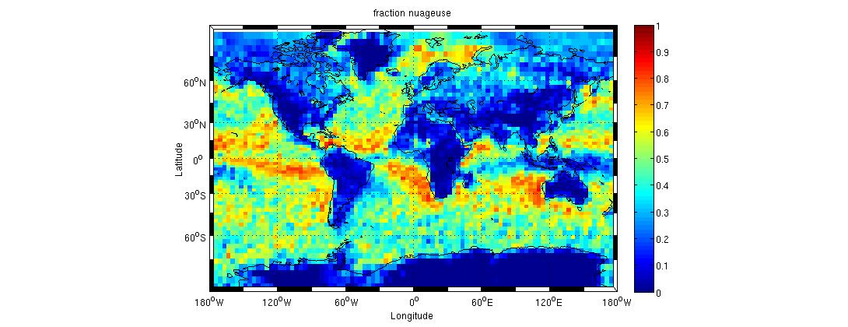
Fraction nuageuse (observations CALIPSO)
jan-fév-mars
nuages hauts
Moyenne zonale
Altitude
(km)
observations
lidar
15
modèle+
simulateur lidar
10
nuages bas
5
0
80°S
40°S
0
40°N
80°N
Latitude
effet de masque des nuages

Slide 35
Plan
Bilan radiatif et circulation générale atmosphérique
Circulation atmosphérique et cycle de l'eau
Echanges radiatifs et effet de serre
Modélisation du climat
Estimation des changements climatiques dus aux activités humaines

Slide 36
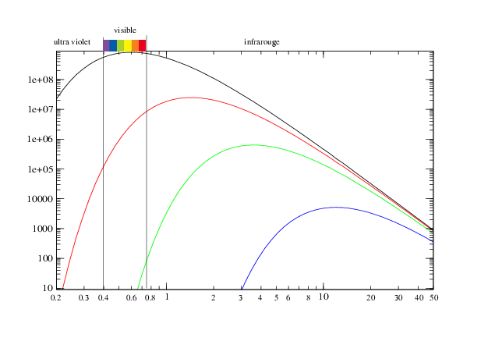
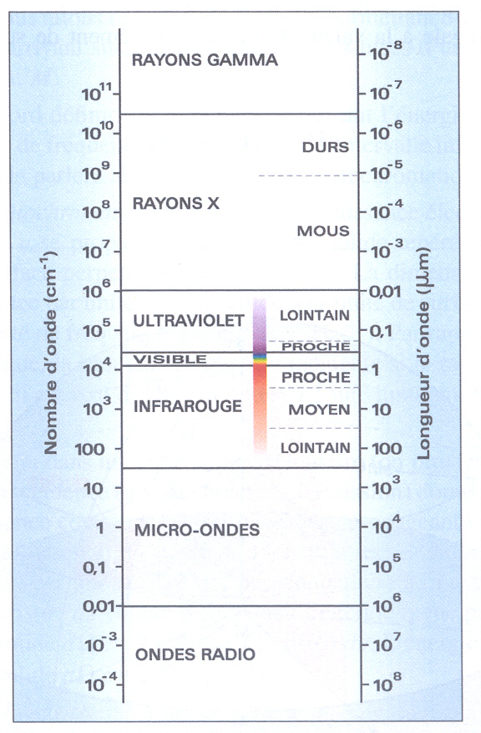
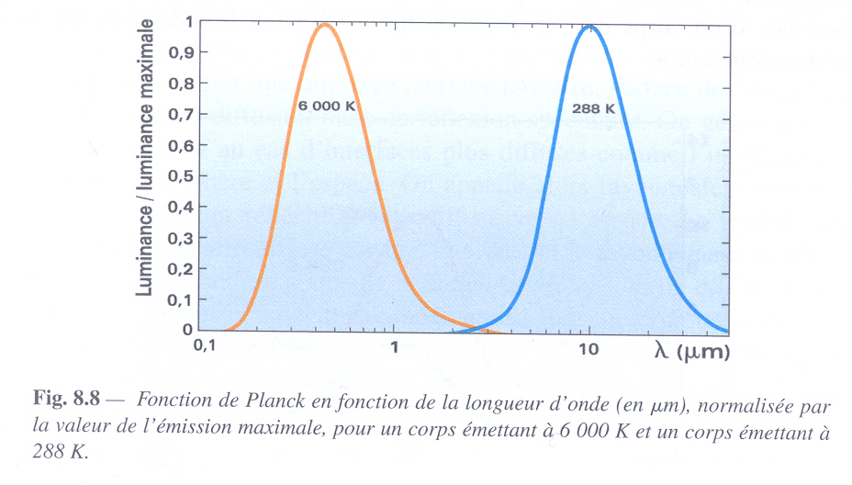
Emission rayonnement électromagnétique
Energie émise (fonction de Planck) en fonction de la longueur d'onde, pour plusieurs températures
Source: Malardel 2005

Slide 37
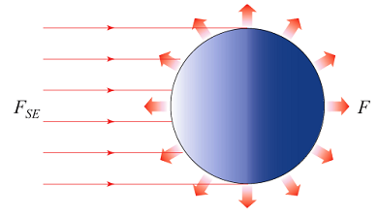

Température d'équilibre de la Terre
Modèle énergétique 0D
Absorption du rayonnement solaire
(1-A) π.R².F₀
Émission de rayonnement infrarouge
4.π R² σ T_{e}⁴
Flux solaire à l'extérieur de l'atmosphère
Surface de la Terre
Section de la Terre
Émission du corps noir
Coefficient d'absorption
Équilibre énergétique: flux infrarouge émis = flux solaire absorbé
4 π R² σ T_{e}⁴ = (1-A) π R² F₀
σ T_{e}⁴ = ¼ (1-A) F₀ Avec Te: Température d'équilibre radiatif
A : albédo planétaire
F₀: Flux solaire à l'extérieur de l'atmosphère
σ : constante de Stefan-Boltzmann

Slide 38
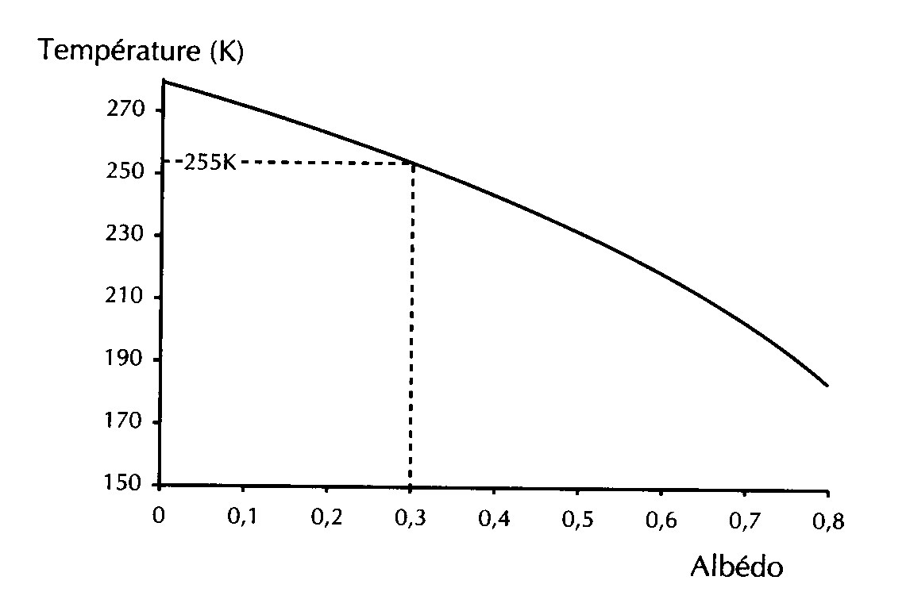
Température d'équilibre de la Terre (2)
Modèle énergétique 0D
  Albédo (c.-à-d. pourcentage de rayonnement solaire réfléchi) de différents type de surface
  Neige fraîche 75 à 95%
  Surface de la mer 2 à 7 %
  Sol sombre 5 à 15%
  Cultures 15 à 25%
La valeur moyenne actuelle de l'albédo de la Terre est 30%, notamment du fait de la présence de nuages.
Température d'équilibre radiatif de la Terre pour diverses valeurs de l'albédo.
La valeur moyenne actuelle du globe est 0,3, ce qui correspond à une température de 255 °K (soit -18°C).
La température de surface plus élevée (environ 15°C) est due à l'effet de serre.

Slide 39
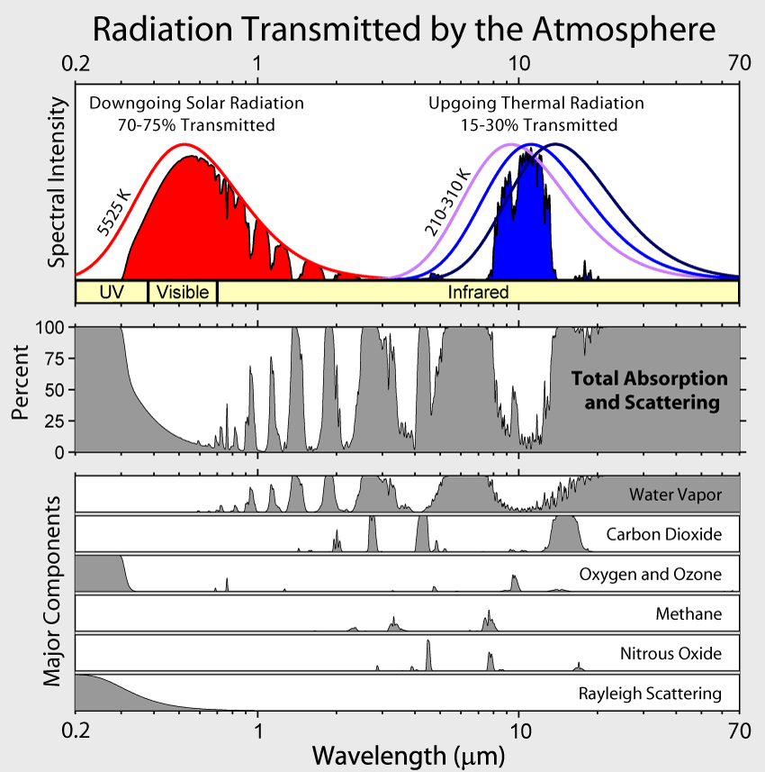

Slide 40
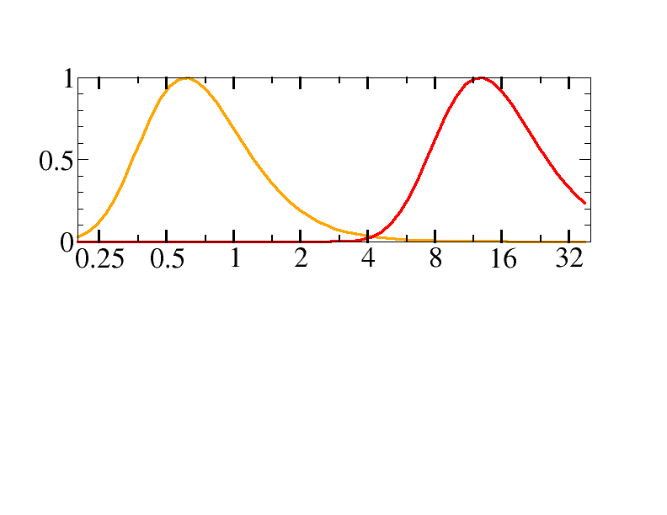
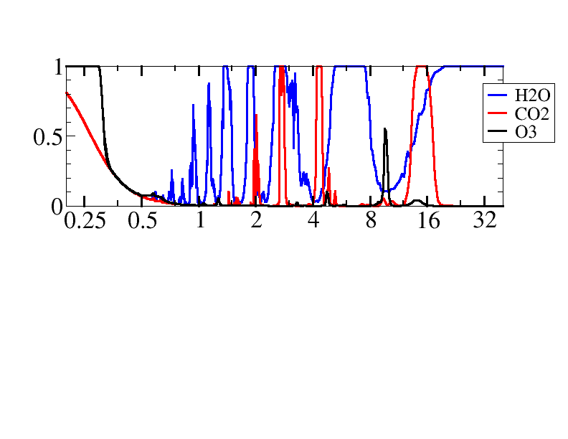
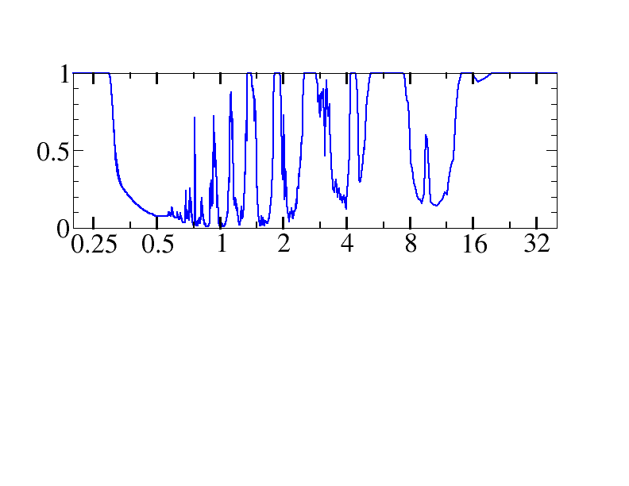
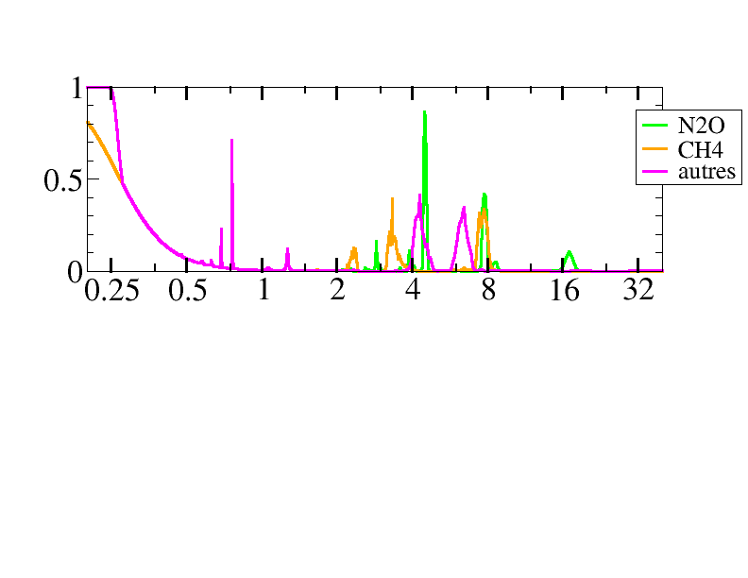
Spectres d'émission et d'absorption
Émission par le soleil et la surface de la Terre
Absorption par les différents gaz de l'atmosphère
Absorption par l'atmosphère

Slide 41
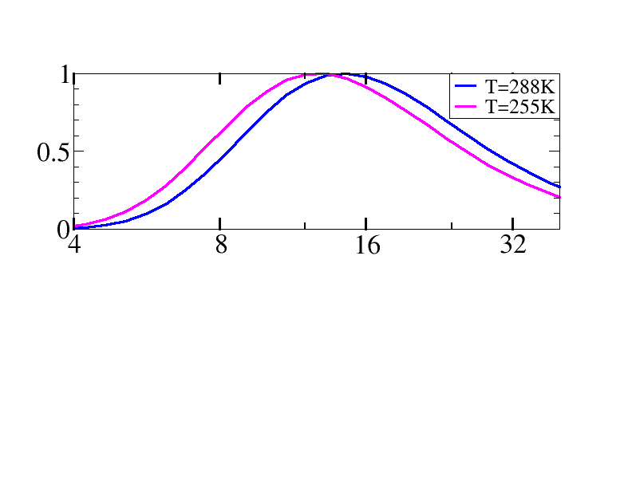
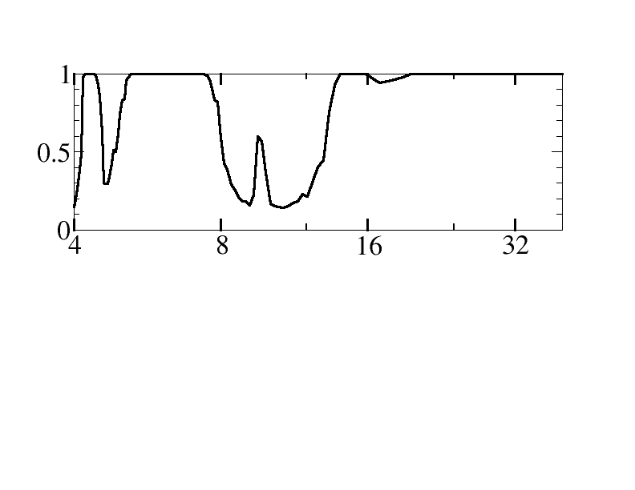
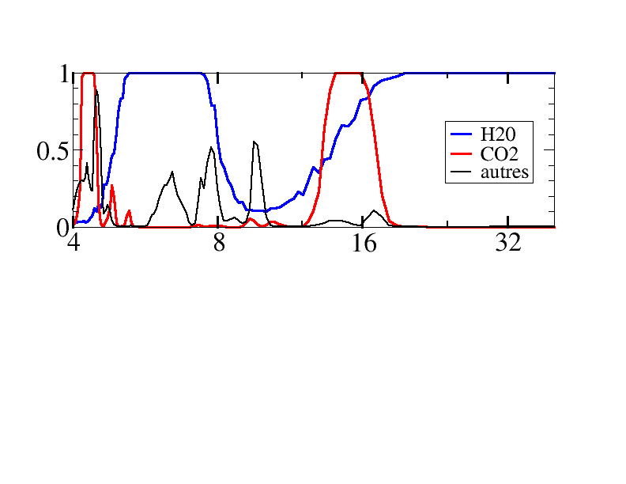
L'effet de serre sur Terre
λ(μm)
CH₄
N₂O
O₃
Émission
H₂O
CO₂
λ(μm)
Absorption
Effet de serre:
Vapeur d'eau 60%
  CO₂ 26%
  Ozone 8%
  N₂O+CH₄ 6%
λ(μm)
Absorption

Slide 42
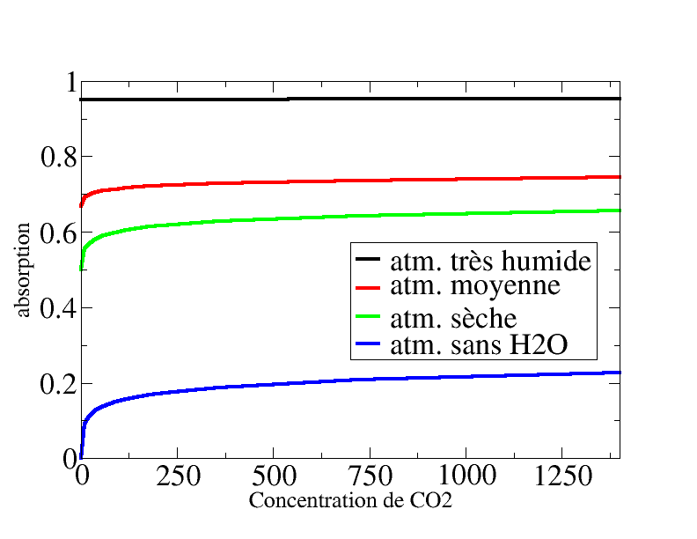
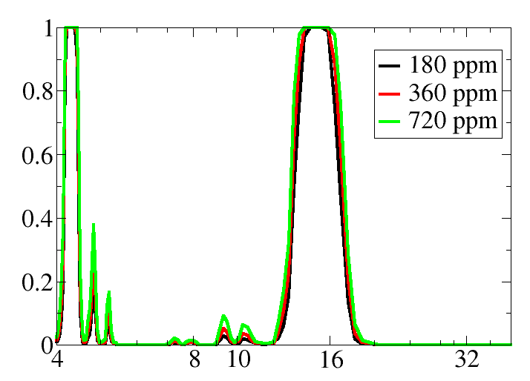
Effet de saturation
Absorption de l'atmosphère moyennée sur le domaine infra-rouge en fonction du CO₂, pour différentes valeurs de H₂0
Absorption monochromatique de l'atmosphère due au seul CO₂, en fonction de la longueur d'onde, pour différente concentration de CO₂
Concentration de CO₂ (ppm)
Longueur d'onde (μm)
Absorption moyenne
Absorption monochromatique

Slide 43
Effet de serre dans un milieu isotherme ou stratifié
Rayonnement IR sortant : ε..T(z_{e})⁴
Ze: altitude d’émission vers l’espace
Z
Z
altitude
T
T
Température

Slide 44
Effet de serre dans un milieu isotherme ou stratifié
Rayonnement IR sortant : ε..T(z_{e})⁴
Ze: altitude d’émission vers l’espace
Z
Z
altitude
T
T
Température

Slide 45
Effet de serre dans un milieu isotherme ou stratifié
Rayonnement IR sortant : ε..T(z_{e})⁴
Ze: altitude d’émission vers l’espace
Z
Z
altitude
T
T
Température

Slide 46
Effet de serre dans un milieu isotherme ou stratifié
Rayonnement IR sortant : ε..T(z_{e})⁴
Ze: altitude d’émission vers l’espace
Z
Z
altitude
T
T
Température

Slide 47
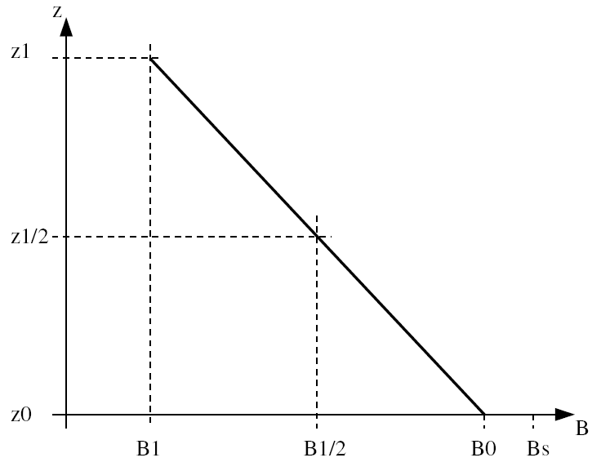

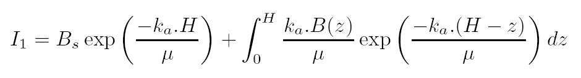
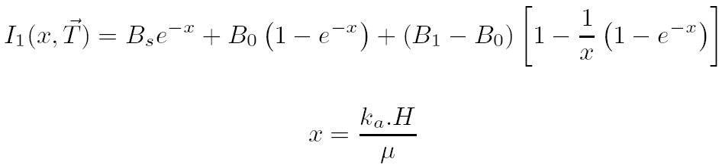
Atmosphère idéalisée
H
Profil verticale linéaire de l'émission du corps noir
Coefficient d'absorption ka uniforme
0
avec μ = cos θ
En intégrant par partie
avec

Slide 48


Effet de saturation
On suppose que la température de l'atmosphère est soit uniforme sur la verticale soit décroît avec l'altitude
Variation, en fonction de l'épaisseur optique d'un milieu « gris »
de l'absorption par l'atmosphère
du flux au sommet de l'atmosphère
abs
Flux (W.m⁻²)
T uniforme
T décroît avec l'altitude
Épaisseur optique
Épaisseur optique

Slide 49


Effet de saturation
On suppose que la température de l'atmosphère est soit uniforme sur la verticale soit décroît avec l'altitude
Variation, en fonction de l'épaisseur optique d'un milieu « gris »
de l'absorption par l'atmosphère
de l'augmentation de la température ΔT de surface pour un doublement de l'épaisseur optique.
abs
ΔT (K)
Doublement de l 'épaisseur optique
T décroît avec l'altitude
T uniforme
Épaisseur optique
Épaisseur optique

Slide 50
Effet de serre dans une atmosphère
stratifiée.
Rayonnement solaire net
Z
Z
Rayonnement IR sortant
.T(z_{e})⁴= F_{s}
Ze: altitude d’émission vers l’espace
Atmosphère quasi-transparente:
peu d'émission et peu d'absorption
altitude
Ze: altitude d’émission vers l’espace
F_{s}
Le rayonnement émis est absorbé par l'atmosphère avant d'atteindre l'espace
Température
dT/dz fixé
par convection

Slide 51
Effet de serre dans une atmosphère
stratifiée.
Rayonnement solaire net
Z
Rayonnement IR sortant
.T(z_{e})⁴< F_{s}
Rayonnement IR sortant
.T(z_{e})⁴= F_{s}
Z
Rayonnement IR sortant
.T(z_{e})⁴= F_{s}
altitude
F_{s}
F_{s}
F_{s}
Température
dT/dz fixé
par convection
Ze augmente, T_{e} diminue:
Rayonnement sortant plus faible.
T(z) augmente:
Retour à l’équilibre

Slide 52
Effet de saturation
Absorption de l'atmosphère moyennée sur le domaine infra-rouge en fonction du CO₂, pour différentes valeurs de H₂0
Absorption monochromatique de l'atmosphère due au seul CO₂, en fonction de la longueur d'onde, pour différente concentration de CO₂
Concentration de CO₂ (ppm)
Longueur d'onde (μm)
Absorption moyenne
Absorption monochromatique

Slide 53

Effet de saturation
Absorption de l'atmosphère moyennée sur le domaine infra-rouge en fonction du CO₂, pour différentes valeurs de H₂0
Absorption monochromatique de l'atmosphère due au CO₂ et à H₂0, pour différente concentration de H₂0
Concentration de CO₂ (ppm)
Longueur d'onde (μm)
Absorption moyenne
Absorption monochromatique

Slide 54

Effet de serre dans une atmosphère.
Rayonnement émis vers l'espace
Altitude
Température
Fenêtre
atmosphérique
Absorption
H₂O
Absorption
CO₂
Absorption
2xCO₂
Température
d'émission
Température
de surface
Rayonnement émis par la surface

Slide 55



Rayonnement émis par la terre et l'atmosphère
Spectre infra-rouge observé par satellite (méditerranée)
Profil verticaux de température
nombre d'onde (cm-1)
Spectre d'absorption de l'atmopshère
mW.m⁻².sr⁻¹.(cm⁻¹)⁻¹
O₃
CH₄

Slide 56
Profil vertical de l'atmosphère

Slide 57


Flux sortant
Canal visible de Météosat
Canal vapeur d’eau de Météosat
©EUMETSAT

Slide 58

Flux infra-rouge sortant
Sommet de l'atmosphère
Flux = σT⁴
T émission

Slide 59
Plan
Bilan radiatif et circulation générale atmosphérique
Circulation atmosphérique et cycle de l'eau
Echanges radiatifs et effet de serre
Modélisation du climat et estimation des changements climatiques
Estimation des changements climatiques dus aux activités humaines

Slide 60
Modélisation numérique 3D du climat
Modèles météorologiques / modèles climatiques
Les différentes composantes d'un modèle climatique
Comment et pourquoi développe-t-on un modèle climatique?
Comment « tourne » un modèle?
Quels sont les « forçages » de ces modèles?

Slide 61
Modélisation météorologique/climatique
un objet d'étude commun, des objectifs d'étude différents
    même outil de modélisation de base, mais avec des approximations différentes pour répondre à des objectifs différents:
      - météo: problème de prévisibilité, de définition d'état initial
      - climat: problème de solution « asymptotique », de sensibilité à des perturbations
prévision météorologique / projection climatique
ou comment faire du climat quand on ne sait pas prévoir le temps à plus de quelques jours
    ex: variation d'un jour à l'autre / variation d'une saison à l'autre
    hypothèse de base de la climatologie: le climat est une superposition d'une composante déterministe et d'une composante purement aléatoire

Slide 62

Les différentes composantes d'un modèle météorologique ou climatique
Source: S. Joussaume, 2000

Slide 63
Les différentes composantes d'un modèle météorologique ou climatique
atmosphère (qqs heures à qqs années)
surface continentale (qqs heures à qqs années)
océan superficiel et glace de mer (jour à qqs dizaine années)
océan profond (jour à qqs années)
Modèles météorologiques: atmosphère + surfaces continentales (+ océan superficiel
Modèles climatiques: atmosphère + surfaces continentales + océan + glace de mer + glacier
Modèles pour la prévision saisonnière: intermédiaire
Pollution, chimie atmosphérique: composantes supplémentaires

Slide 64
Comment et pourquoi développe-t-on un modèle climatique?
Préliminaire:
  il n'est pas possible de bâtir un modèle climatique ou météorologique complet à partir des lois physiques fondamentales
  construire un modèle c'est construire une représentation simplifiée des phénomènes physiques dans le but de répondre à des objectifs donnés
  les choix pour les simplifications et approximations peuvent être très différents
  Les principales étapes:
  1- choix des objets et des phénomènes à prendre en compte
  2- approximation physique
  3- formulation mathématique
  4- discrétisation, résolution numérique
  5- programmation informatique

Slide 65

Échelles spatiales et temporelles
Échelle
spatiale
Dépression, circulation générale
GCM
Dépression, circulation générale
EMIC
(m)
GCM
10 000km
1 000 km
100 km
10 km
1km
100 m
10 m
1 m
100 mm
10 mm
1 mm
CRM
Convection profonde
LES
Nuages bas
Formation des gouttes des nuages et des précipitations

Slide 66
Modélisation numérique 3D du climat
  Discrétisation et résolution numérique
Réalisation: L. Fairhead, LMD/IPSL/CNRS

Slide 67

Modèles de circulation générale (GCM)
transport
gravité
Coriolis
Sources

Slide 68
Discrétisation
Incrément temporel : de quelques minutes à une demi-heure, selon la
technique d'intégration.
Grille horizontale : maille allant de 100 à 300 km.
Grille verticale : maille allant de 100m (ou moins) au niveau du sol,
à quelques kilomètres dans la stratosphère.
Colonne atmosphérique typique:
20 km
200 km

Slide 69


Discrétisation
Modélisation des phénomènes sous-mailles,
ou paramétrisation

Slide 70


Exemple de paramétrisation

Slide 71


Rayonnement
[Collins et al., 2006]
Développement de modèles réduits, bandes larges, ajustés sur les résultats de modèles de références (modèle raie par raie)
Modèle réduits doit être redéfinit pour les différentes planètes

Slide 72




La couche limite atmosphérique convective
atmosphère libre
couche d'inversion:
overshoot
couche mélangée:
cellules convectives
couche de surface instable:
diffusion
http://www.astrosurf.org/lombry/meteo-vol-a-voile.htm
(Atkinson & al., 1996)

Slide 73

Paramétrisation de la convection profonde – Schéma d'Emanuel
LNB
Mixed
saturated
draughts
Detrainment
Adiabatic
ascent
Entrainment
Unsaturated
downdraught
LCL

Slide 74

Modèle climatique de l'IPSL
Atmosphère et surf. continentale
(LMDZ - ORCHIDEE)
19 vert. levels
coupleur
(OASIS)
30 vert. levels
Résolution:
Atm: 3.75°x2.5° (~350 km)
Oce: 2°x2°
Océan et glace de mer
(ORCA-LIM)

Slide 75
Comment « tourne » un modèle?
On part d'un état initial, et on effectue une simulation avec des conditions aux limites (des forçages) fixes ou variables avec le temps
Méthode:
  Réalisation de simulations numériques avec différentes conditions aux limites (différents forçages) ou différentes conditions initiales
  Analyses statistiques des résultats de simulations
  Exemple: simulation de l'évolution du climat de 1850 à 2100 sous l'effet d'un accroissement des gaz à effet de serre

Slide 76

Les perturbations du climat
naturelles
anthropiques
Source: GIEC, 2001

Slide 77


L'homme a-t-il déjà changé le climat ?
Anomalie de température de la surface de la Terre observée et calculée en prenant en compte uniquement les perturbations naturelles (éruptions volcaniques, activité solaire...)
Anomalie de température de la surface de la Terre observée et calculée en prenant en compte les mêmes perturbations naturelles et l'accroissement observé de la quantité de gaz à effet de serre et des aérosols anthropiques
Source: GIEC 2001

Slide 78
Plan
Bilan radiatif et circulation générale atmosphérique
Circulation atmosphérique et cycle de l'eau
Echanges radiatifs et effet de serre
Modélisation du climat et estimation des changements climatiques
Estimation des changements climatiques dus aux activités humaines

Slide 79


Les changements climatiques:
une prévision théorique
19ème siècle: découverte de “l'effet de serre” de l'atmosphère
Début du 20ème siècle: hypothèses:
  les changements du CO2 dans le passé ont pu influencer le climat
  les activités humaines peuvent entrainer un accroissement du CO2 atmosphérique, ce qui modifiera le climat
J. Fourrier
S. Arrhenius

Slide 80

Les perturbations anthropiques: une observation récente
Année
Source: GIEC 2001
Concentration en CO2 (ppmv)

Slide 81

Lien gaz à effet de serre et température
Comparaison à la température sur les précédents 400kY
+3K
-9K

Slide 82

Les perturbations anthropiques:
des variations sans précédents récents
Source: GIEC 2007

Slide 83

Température globale
Mise à jour jusqu’à
Juillet 2007

Slide 84

Température globale
Distribution spatiale de la tendance séculaire de la température
Atlantique Nord
Continent
Hémisphère Nord
Différence dans les distributions spatiales des 2 phases de réchauffement

Slide 85


Changements locaux
La température a augmenté d'environ
1°C en 1 siècle
Source: Météo-France

Slide 86
Les observations passées
Analyses globales: humidité atmosphérique
Basses couches
Moyenne et Haute
Troposphère
(Température
de brillance)
Source: GIEC 2007
Le contenu en vapeur d’eau dans l’atmosphère augmente depuis les années 1980

Slide 87

Précipitation globale
Tendance difficile à estimer

Slide 88

Variations climatiques à l'échelle globale
Source: GIEC 2007

Slide 89
Changements climatiques:
  une prévision théorique
  une indication des observations
  y a-t-il encore vraiment des questions?
  Quels changements climatiques accompagnent ces changement de température?
  La théorie de l'effet de serre est simple... si le climat ne change pas.
  Par exemple, accroissement de température dû à une doublement de CO2:
    si l'humidité absolue de l'atmosphère reste constante: 1.2°C
    si l'humidité relative de l'atmosphère reste constante: ≃2.5°C

Slide 90
Modélisation numérique 3D du climat
Source: L. Fairhead, LMD/IPSL

Slide 91
Les perturbations du climat
naturelles
anthropiques
Source: GIEC, 2001

Slide 92


L'homme a-t-il déjà changé le climat ?
Source : GIEC 2001
Ref 1901-1950
Source : GIEC 2001
Source : GIEC 2007
Noir: observations; bleu: forçages naturels; magenta: forçages anthropiques+naturels

Slide 93

L'homme a-t-il déjà changé le climat ?
Noir: observations; bleu: forçages naturels; magenta: forçages anthropiques+naturels
Source: GIEC 2007

Slide 94
Les contributions à l'effet de serre
CH4
N2O
Effet de serre (W.m⁻²):
Vapeur d'eau 75 60%
  CO2 32 26%
  ozone 10 8%
  N2O+CH4 8 6%
O3
H2O
CO2
Contributions à l'accroissement de l'effet dus aux activités humaines:
  CO2 56%
  CFCs 12%
  méthane (CH₄) 16%
  ozone (O₃) 11%
  N₂O 5%
O₃
N₂O
CH4
CO2
CFCs
Source: GIEC 2007

Slide 95

Température en altitude
Surface
La surface se réchauffe
Mais
La stratosphère se refroidit
POURQUOI ??????
Stratosphère

Slide 96

Décomposition des contributions respectives des absorbants et des domaines spectraux
L: rayonnement IR
S: rayonnement solaire
La stratosphère:
chauffage radiatif absorption ray. Solaire par O3 et O2
refroidissement radiatif emission IR par CO2
La troposphère se refroidit radiativement, H₂O y joue un rôle central. Ce refroidissement entraîne des zones instables (ajustement convectif)

Slide 97
Refroidissement de la stratosphère quand la concentration de CO₂ augmente
La stratosphère est en équilibre radiatif pur où l’absorption des ondes courtes (principalement due à l’ozone) est compensée par l’émission ondes longues vers l’espace et vers la troposphère (principalement due au CO₂).
S_{O3}
εσT_{STRATO}⁴
A l’équilibre:
S_{O3}+ εσT_{E}⁴ = 2εσT_{STRATO}⁴
Donc
ε≈ρ_{CO2}k_{CO2}dz <<1
dz
εσT_{E}⁴
εσT_{STRATO}⁴
Si la concentration de CO2 augmente, alors ε≈ρ_{CO2}k_{CO2}dz, augmente.
En supposant : que la concentration d’ozone reste constante,
que l’albédo planétaire reste constant (donc T_{E} aussi)
alors T_{STRATO} diminue.

Slide 98
Refroidissement de la stratosphère
Moyenne zonale de la différence 1999-1980 en °/siècle
Solar
Volcans
GES
O3
Sulphate aerosols
TOUT
L’ozone refroidit la basse stratosphère aux hautes latitudes
Les GES refroidissent la stratosphère globalement
Source GIEC 2007

Slide 99


Aérosols anthropiques
Les aérosols :
Réflechissent le rayonnement solaire
Modifient la taille des goutes des nuages
Modifient la formation des précipitations ?
Source: Kaufman et al. 2002, Bréon et al. 2002

Slide 100

Aérosols anthropiques
Effet radiatif des aérosols sulfatés (direct et indirect)
(W/m²)
Mais aussi carbone suie, poussières minérales...
Source: GIEC 2001

Slide 101
Les différents facteurs externes ayant affecté le climat au cours du 20eme siècle
S'ajoutent au "forçage" solaire (240 W/m2)

Slide 102

Le forçage des perturbations anthropiques
Les aérosols masquent aujourd'hui 1/3 à ½ de l'effet de serre additionnel, et leurs effets sont incertains.
Source: GIEC 2007

Slide 103
Projections pour le futur

Slide 104
The various steps to estimate the
Global climate changes in the futur
CO2 atmospheric concentration
Climate model
(atmosphere, ocean,)
Global climate
changes

Slide 105
The various steps to estimate the
Global climate changes in the futur
Socio-economic assumptions
CO2 emissions
Carbon model
(ocean, vegetation, soil)
CO2 atmospheric concentration
Climate model
(atmosphere, ocean,)
Global climate
changes
Regional or theoretical
model
Regional climate changes
(extrem events)

Slide 106
The various steps to estimate the
Global climate changes in the futur
Socio-economic assumptions
CO2 emissions
Carbon model
(ocean, vegetation, soil)
CO2 atmospheric concentration
Climate model
(atmsophere, ocean,)
Global climate
changes
Regional or theoretical
model
Regional climate changes
(extrem events)

Slide 107

Emissions et concentrations de CO2:
utilisation de scénarios
Source: GIEC 2001

Slide 108

Évolutions de la température globale
Source: GIEC 2007

Slide 109

Et dans 100 ans ?
Source: GIEC 2001

Slide 110


Projection pour l'an 2100
Changement des températures pour le scénario A2
Source: CNRM et IPSL, 2006

Slide 111


Projection pour l'an 2100
Changement de précipitations pour le scénario A2
Source: CNRM et IPSL, 2006

Slide 112
La circulation de Hadley
Basse pression en surface
Haute pression en surface (anticyclone)

Slide 113
Projection pour l'an 2100
Changement de précipitations pour le scénario A2
Source: CNRM et IPSL, 2006

Slide 114

Source: GIEC 2007

Slide 115
Extension minimale de la glace de mer (été)
Climat 21e
IPSL
CNRM
1960-1989
2070-2099; B1
2070-2099; A2
[Dufresne et al., 2006]

Slide 116

Que représentent ces changements de température?
Evolution de la température moyenne en été en France de 1860 à 2100
Scénario SRES-A2
2003
Observations
CNRM
IPSL
Source: Dufresne et al., 2006

Slide 117

Température estivale, moyennée sur la France, pour deux scénarios
SRES-A2
2003
Observations
CNRM
IPSL
SRES-B1
2003
Observations
CNRM
IPSL
Source: Dufresne et al., 2006

Slide 118

Importances des rétroactions
Réchauffement global pour un doublement de CO2
Rétroaction des nuages
Rétroaction de la cryosphère
Rétroaction de la vapeur d'eau
Effet direct de l'augmentation du CO2
Effet d'inertie thermique de l'océan
multi-model mean
multi-model mean
inter-model differences
(standard deviation)
(Dufresne & Bony 2008)

Slide 119
Importances des rétroactions
Moyenne des modèles
Dispersion entre les modèles
Rétroaction des nuages
inter-model differences
(standard deviation)
multi-model mean
multi-model mean
(Dufresne & Bony 2008)

Slide 120

Quelques incertitudes
Changement drastique de la circulation de l'océan profond?

Slide 121
Quelques incertitudes: Rétroaction climat-carbone
L ’évolution du CO2
au 21eme siècle
CO₂
IPCC Scenario
1860
2100
CLIMAT
Atm CO₂
Modèles de circulation générale

Slide 122
Quelques incertitudes: Rétroaction climat-carbone
L ’évolution du CO2
au 21eme siècle
CO₂
IPCC Scenario
1860
2100
CLIMAT
Atm CO₂
Modèles du cycle du carbone
Impact
Géochimique
Impact
climatique
biosphere
Ocean

Slide 123
Quelques incertitudes: Rétroaction climat-carbone
Modèles couplés
climat carbone
Source fossile
CO₂
IPCC Scenario
rétroaction
Climatique
1860
2100
CLIMAT
Atm CO₂
Impact
Géochimique
Impact
climatique
biosphere
Ocean

Slide 124

Rétroaction climat-carbone
Modélisation couplée
climat-carbone
Scenario A2
(Dufresne et al, 2002)

Slide 125

Rétroaction climat-carbone
couplée
Modélisation couplée
et découplée
climat-carbone
rétroaction
Positive
découplée
couplée
rétroaction
Positive
découplée
(Dufresne et al, 2002)

Slide 126

Impact climat sur cycle C
Rétroaction climat-carbone
découplée
Biosphère
Impact
Negatif
couplée
Océan

Slide 127

Variation du bilan net de carbone vers 2100
Simulation découplée.
Impact de l'accroissement de CO2 sur le puit de carbone
Différence entre simulation couplée et découplée.
Impact du chagement climatique le puit de carbone

Slide 128
Conclusions
Le climat va changer de façon importante si les émissions de CO2 et d'autres gaz ne sont pas réduites
la distribution géographique du changement de température est assez bien connue
ceci n'est pas le cas pour les précipitations
le stress hydrique des plantes va augmenter (accroissement de l'évaporation)
le cycle saisonnier de l'eau disponible va changer
le niveau de la mer va augmenter
Cyclones? Tempêtes? Orages ?
L'océan et la végétation continueront-il à capter la moitié du CO2 émis par l'homme?

Slide 129
Bibliographie
Le climat est-il devenu fou?, Robert Sadourny, ed. Le Pommier, Paris, 2002. Un excellent petit livre, simple et clair, qui résume les connaissances scientifiques actuelles sur les conséquences climatiques d'une augmentation des gaz à effet de serre.
Le réchauffement climatique. Robert Kandel, ed. PUF, "Que Sais-je ?", Paris, 2002 (réd. 2004). Un livre plus complet, mais plus difficile d'accès.
L'effet de serre. Allons-nous changer le climat ? Hervé Le Treut, Jean-Marc Jancovici – ed. Flammarion, collection Champs, 2004, 217pp. Un livre qui présente les mécanismes des changements climatiques, les conséquences mais aussi les causes, les pays et les secteurs qui ont les plus fortes émissions…
L'effet de serre et l'évolution du climat, J-L Dufresne, in Graines de Sciences 8 , Edition Le Pommier, à paraître août 2007.
Climat: jeu dangereux, Jean Jouzel, Anne Debroise, Dunod, Paris, 2004, 212pp.
Le réchauffement climatique. Sciences et Avenir Hors Série N°150, mar-avril 2007.
Sites web
www.educnet.education.fr/meteo/default.htm Météorologie et enseignement, pour une pédagogie par la météorologie, site Educnet du Ministère de l'Éducation Nationale
Galileo.CyberScol.qc.ca/InterMet/accueil.html, InterMet (Canada), et notament ses ressource éducatives.
www.ens-lyon.fr/Planet-Terre Site Planet-Terre
www.cnrs.fr/dossiers/dosclim/index.htm, dossier climat du site du CNRS
www.effet-de-serre.gouv.fr Mission Interministérielle de l'Effet de Serre
www.ecologie.gouv.fr/Observatoire-national-sur-les.html Observatoire national sur les effets du réchauffement climatique(ONERC). On y trouve notamment des traductions françaises de textes du GIEC
www.ipcc.chLe site du Groupe Intergouvernemental sur l'Évolution du Climat (GIEC). Site essentiellement en anglais.

Slide 130

FIN
Prise de vue depuis la navette spatiale

